Slide 1

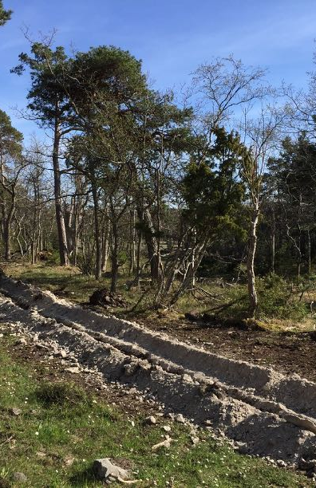

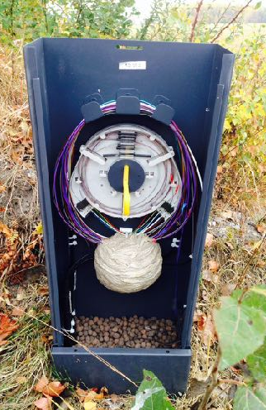

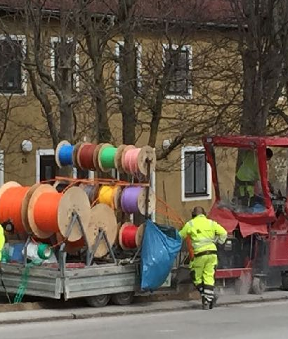
Den gotländska sockenmodellen - Gotlands fiberresa 1995 - 2017
1995 Tjelvar - FirstClass Network 23.000 användare av 57.000 invånare
2001 Beslut: IT infrastruktur program för Gotland "I-net"
2003 Nationell kanalisationsfond bidrar till att - 98 % av Gotland får FWA & DSL täckning
Nya konkurrensen får Telia att fibrera samtliga telestationer (utom de 8 minsta) för att kunna konkurrera med ADSL2+
Kostnad 60 milj Kr varav 10 milj Kr från Gotlands Kommun och 20 milj Kr från el-bolaget GEAB)
2010 Bredbandsstrategin antas - Fiber till ALLA utanför Visby >Telia partner. Sockenfiber - pilotprojekten startas
2010 4G täckning Visby (en av de första orterna i Sverige)
2011 Telia - Skanova tilldelar Gotland Diploma för ambitionen ”a wannabe all fiber region”
2011 Bredbandspiloter övergår till genomförande projekt med Bredbandskoordinator för sammanhållning och genomförande
2011 Skanova open network > kliver in som marknadsaktörer med ”öppet nät” alternativ till Telias 3Play
2012 Bredbandsbolaget > kliver in på markanden (var från början gotlänningarnas ”önska” aktör)
2013 IP Only / Gotland Fiber > kliver in på markanden - levererar korttidsabonnemang för fritidsbor
2014 Visby får fibersatsning - IP Onlys micro-trench lösning (testas i Hemse)
2015 Gotland i fiber toppen efter Stockholm - Bäst fibererade glesbygd
2015 FiberX/Visby Stadsnät - Zitius > startar med lösning för handgrävning av Visby innerstad
2015 Regional Digital Agenda (RDA) antas med uttalade mål för att dra nytta, på alla områden, av Gotlands fiberutbyggnad
2017 Gotland vinner Euorpean Broadband Awards
2017 Bredbandsstrategin - Genomförd och avrapporterade - Fiber finns för alla över hela Gotland
Notes:
Gunilla

Slide 2

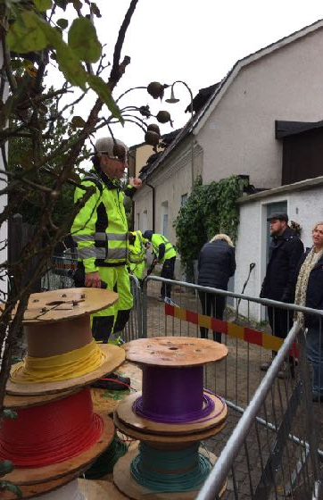

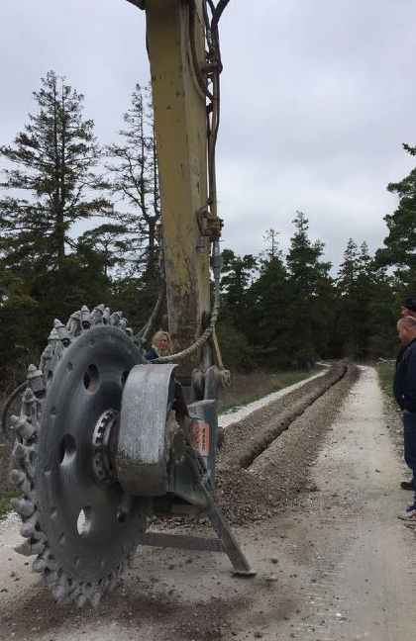

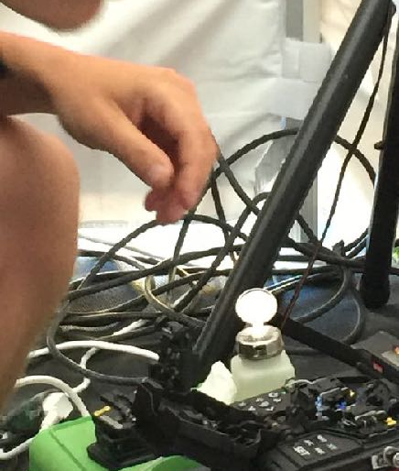
2009 - Utgångsläge
    57.000 invånare (2023: 61.173 invånare)
20.000 hushåll utanför Visby
23.500 hus på landsbygden
9.000 av dessa är fritidsboende
12.000 hus i Visby
15.000 företag (de är små och ej beredda att satsa ekonomiskt)
Uppskattad marknadsvolym
max 40.000 units
Ca 50% hade redan ADSL (positiva till bättre kapacitet)
Endast 8 ofibrerade telestationer (av tot. 83 vara av 2 i Visby)
(Den sista telefonstationen öppnades i Terra Nova i Visby 1981)
Våra utmaningar
Husen ligger geografiskt utspridda (även innom socknar)
Kustsocknar har stor andel fritidsboende
Grävutmaningar fornminnen och naturskyddade områden
Marknaden ointresserad
Finansiering - …inte då - försök finna lågbudget modell
Vi måste få med fritidsboende för att ekonomin skulle gå ihop!

Slide 3
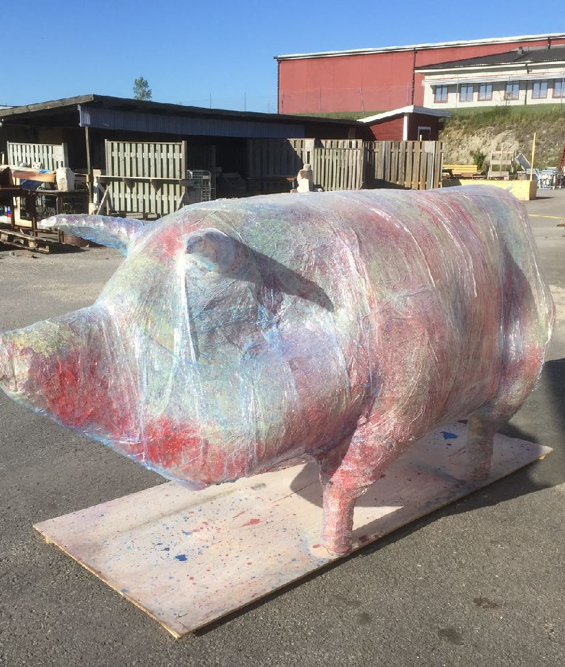
Vägval mot ambitiöst mål
Begränsad budget
Engagemang
Samvekan
Politisk consensus
Bottom-up
”Gotlands modellen”
Dela kunskap löpande
Notes:
Gunilla
Start - inga pengar
1:1 medel 2000:- per bebyggd fastighet inklusive fritidsboende
Fast belopp - rättvise själ
Erfarenhet - Pengar inte viktigast

Slide 4

Bredbandsstrategin - Antagen 2010
Fiber till alla >100 Mbps / symmetrisk + i node / fastighet möjligt att få >1 Gbps
Gärna marknadskonkurens
Alla socknar (92) skulle ha utbyggt fibernät 2015
Visby exkluderat I strategin - vi förväntade att marknaden skulle lösa staden
Sockenfiber modellen (formulerades 2009) - totalt beräknades att 30-40 sockenfiber projekt krävdes
Målet vara att 90% av de permanenta hushållen på Gotlands skulle vara anslutna till fiber 2020
Känslighetsanalys av marknaden:
Ca 60% kommer ansluta direkt om kostnad ligger kring 15 - 20.000 kr / fastigheten
    Varje fastighet går en med 3 dagsverken
    Projekten skulle inte behöva betala för markintrång
…förhandlingar med ALLA på marknaden, kontakt med departementet och PTS mm för att godkänna
GOTLANDS SOCKEN FIBER MODELL
”Vi gör praktiska in-försäljningen till hushållen, gräver fram till stationen och binder avtal på 10 år — mot up-front näthyra och låga månadskostnader fasta i 10 år” …
Fibernät Gotland - Paraply för kunskapsöverföring - med i den antagna strategin
2010 var endast en marknadsaktör, Telia, med stor tvekan intresserad
www.bredbandgotland.se
Notes:
Anne
Hög anslutningsgrad - Öppnat för konkurrens
Började där bygden är glesast och ekonomiskt svagast
—- Lokal efterfrågan skapat prioriteringen

Slide 5
Kostand per fastighet
    I snitt 18.000 Kr i ett intervall mellan 8.000 - 24.000 Kr
Beloppet har sedan 2016 sjunkit ned mot i snitt 16.000 Kr sedan många
fiberföreningar återbetalat medlemmarna av överskottet.
Produktionskostnad i snitt per hus
            18.000 < > 30.000 Kr
Bidrag per hus
  Offentligt stöd 2.000 Kr
  Up-front hyra för ”last-mile” net connection 6.000 Kr
Notes:
Gunilla
Näthyra från operatörerna - ger förening affär - lyfta moms på grävkostnaderna

Slide 6
Kostnadsfördelning
Exklusive Visby
  Hushållen 371 million
  Marknadsaktörerna 126 million
  Offentligt stöd:
  Offentligt "EU" 20 million
  Region Gotland 23 million
  540 million
    Total kostnad 1.008 millioner
Notes:
Gunilla
Näthyra från operatörerna - ger förening affär - lyfta moms på grävkostnaderna

Slide 7
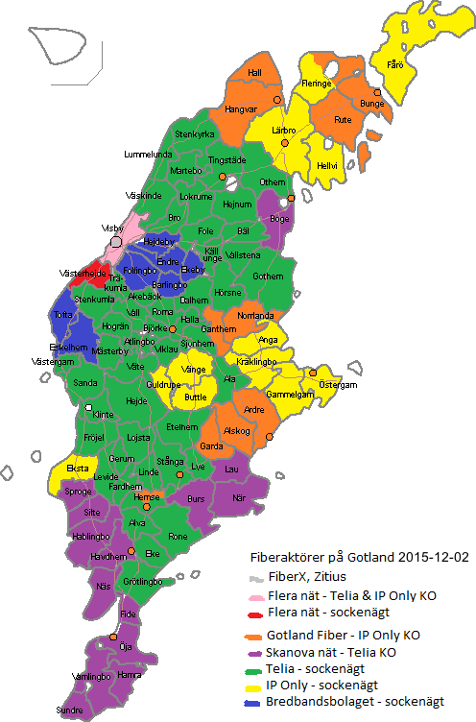
Gotlands fiberkarta
Alla 92 socknar har fiber inklusive Visby sedan 2016
Alla fastigheter har erbjudits anslutning
Efteranslutingar är möjliga
Korttids abonnemang möjliga i Gotlandsmodellen
Vem ansluter sig
+ 65 var tidiga att fiber
Åldersgruppen 35 - 45 hade lägst anslutningsgrad > 2016
Fiberägare -
31* socknar + 4 stora marknadsaktörer
Många tjänsteleverantörer
* Några socknar har överlåtit sitt nät till Marknadsaktörer sedan 2016
Gotland - Heltäckande mobila nät:
2G, 3G (under avveckling), 4G, 4G+ och 5G
Gotland IoT - nät - Tre operatörer med ö-täckning
Teknik … & Pris för sockenfiber föreningarna
2010 ... 100/10 3Play
2015 ... 250/100 Mbps … <4 or 12 Gbps möjligt
2023 … 1 Gb ny standard
2009 -> 3Play för ca 350 kr / månad / fast pris 10 år
2023 -> 3Play 1Gb, TV, Tele 332 kr / mån / fast 10 år FÖRENINGS DRIVET
Anslutningsgrad
Fast boende 92 %…. Fiberföreningar säkerställer fiberanslutning
Fritidsboende 65 %…. Nyanslutningar allt mer mobila
I Visby 88 %
Market actors

